Slide 1
CONTROLADORIA
Prof. Dr. Antônio de Cistolo Ribeiro

Slide 2
ONDE COLOCAR?
CONTROLLER REPORTA AO CONTADOR OU CONTADOR REPORTA AO CONTROLLER? OU AS DUAS FUNÇÕES
SÃO INDEPENDENTES?
CONTROLLER REPORTA AO DIRETOR FINANCEIRO?
CONTROLLER TEM STATUS DE DIRETOR?
COMO CONTROLAR SUPERIORES HIERÁRQUICOS?
COMO COBRAR FUNÇÕES QUE SE JULGAM MAIS ‘IMPORTANTES’ ?
COMO FAZER OUTROS SETORES OU DEPARTAMENTOS FORNECEREM INFORMAÇÕES EXATAS E
TEMPESTIVAS À CONTROLADORIA?
CONTROLLER DEVE CONHECER PROFUNDAMENTE A PRODUÇÃO
PRIMEIRO DIAS NA EMPRESA É DENTRO DA PRODUÇÃO

Slide 3
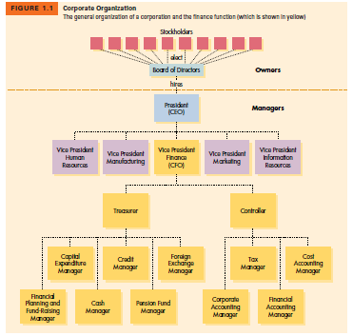

Slide 4
O que se espera de uma controladoria?

Slide 5
Que ele controle!!!

Slide 6
CONTROLAR O QUE?

Slide 7
TUDO !!!!!

Slide 8
COMO ???

Slide 9
AMBIENTE
INTERNO
EXTERNO
MAIS CONTROLÁVEIS
CUSTOS
COMPOSIÇÃO DE PRODUTOS
APROVEITAMENTO DA MÃO DE OBRA
TECHNOLOGIA – AUTOMAÇÃO
AÇÕES DE MEIO AMBIENTE
ANÁLISE DE RISCOS
MENOS CONTROLÁVEIS
PREÇOS
INFLAÇÃO
TAXAS DE JUROS
LEGISLAÇÃO
CONCORRÊNCIA

Slide 10
DRE
VENDAS
(-) IMPOSTOS SOBRE VENDAS
VENDA LIQUIDA
(-)CUSTO DOS PRODUTOS VENDIDOS
LUCRO BRUTO
(-) DESPESAS ADMINISTRATIVAS
(-) DESPESAS COMERCIAIS
(-/+) DESPESAS FINANCEIRAS/ RECEITAS FINANEIRAS
(-) DESPESAS FINANCEIRAS
(+) RECEITAS FINANDEIRAS
LUCRO ANTES DO IR E CONTRIBUIÇÃO SOCIAL
IR E CONTRIBUIÇÃO SOCIAL
LUCRO LIQUIDO
CONTROLE DOS RESULTADOS

Slide 11
ATIVO
ESTOQUES
RECEBÍVEIS
PERMANENTES
CONTINGÊNCIAS ATIVAS
PASSIVO
PAGÁVEIS
PATRIMÔNIO
CONTINGÊNCIAS PASSIVAS
CONTROLE
PATRIMONIAL

Slide 12
CUSTOS
$$$
$$$.$$$
DEVEM SER CORTADOS SEMPRE

Slide 13
CABELOS
DEVEM SER CORTADOS SEMPRE

Slide 14
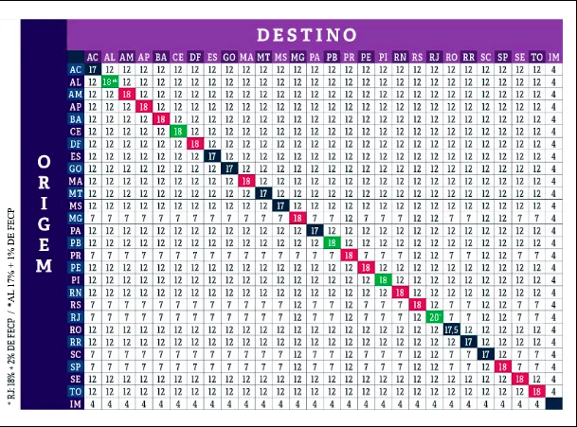
PIS E COFINS não cumulativo
A alíquota geral é de 1,65% (PIS) e 7,6% (COFINS).
ICMS

Slide 15
Preço de venda
Custo 100
PIS 1,65
Cofins 7,65
Icms (SP) 18,00
Despesas 30,00
Margem 5,00

Slide 16
Cálculo do custo de uma matéria prima
Nota fiscal
Mercadoria X............................................100
IPI (10%) 10
Total a pagar 110
PIS/Cofins 9,3%........9,30
ICMS 18% .........18,00
Pis/Cofins
a recuperar
ICMS a
recuperar
9,3
18
Fornecedores
Estoque
IPI a
recuperar
110
72,7
10

Slide 17
Variação Cambial
Calculando o custo de uma importação
Valor Fob USD 100 TAXA 3,00 300 custo
Frete USD 30 TAXA 2,95 88,50 custo
Seguro 11,66 custo
Valor CIF 400,16
Adicional Marinha Mercante 6,00 custo
Imposto de importação (10%) 40,02 custo
Despachante 5,00 custo
Frete Interno 40,00 custo
ICMS (18%) 72,03 recuperável
10
ICMS a
recuperar
Contas a pagar
72,03
88,50
11,66
6,00
5,00
40,00
Imposto
Importação
Fornecedores
Estoque
300
10
491,18
72,7
Supondo que ao final do mês o câmbio vá para 3,10...fornecedores será 310,com contra partida em variação cambial

Slide 18
ERRO DE PARAMETRIZAÇÃO DE SISTEMA
Variação Cambial
Calculando o custo de uma importação
32,02
Valor Fob USD 100 TAXA 3,00 300 custo
Frete USD 30 TAXA 2,95 88,50 custo
Seguro 11,66 custo
Valor CIF 400,16
Adicional Marinha Mercante 6,00 custo
Imposto de importação (10%) 40,02 custo
Despachante 5,00 custo
Frete Interno 40,00 custo
ICMS (18%) 72,03 recuperável
ICMS a
recuperar
Contas a pagar
72,03
88,50
11,66
6,00
5,00
40,00
Imposto
Importação
Fornecedores
Estoque
40,02
300
491,18
40,02
40,02
32,02
Supondo que ao final do mês o câmbio vá para 3,10...fornecedores será 310,com contra partida em variação cambial

Slide 19
 | % |  |  | % | %
VENDAS |  | 1) | 211,62 | 100%
(-) IMPOSTOS SOBRE VENDAS | -27,30% |  | - 57,77 | -27%
VENDA LIQUIDA | 100 | 2) | 153,85 | 73% | 100%
(-)CUSTO DOS PRODUTOS VENDIDOS | 65 |  | -100,00 |  | -65%
LUCRO BRUTO |  | 3) | 53,85 |  | 35%
(-) DESPESAS ADMINISTRATIVAS | -12 |  | - 18,46 |  | -12%
(-) DESPESAS COMERCIAIS | -15 |  | - 23,08 |  | -15%
(-/+) DESPESAS FINANCEIRAS/ RECEITAS FINANCEIRAS | -3 |  | - 4,62 |  | -3%
(-) DESPESAS FINANCEIRAS | -4 |  | - 6,15 |  | -4%
(+) RECEITAS FINANDEIRAS | 1 |  | 1,54 |  | 1%
LUCRO ANTES DO IR E CONTRIBUIÇÃO SOCIAL | 5 |  | 7,69 |  | 5%
IR E CONTRIBUIÇÃO SOCIAL |  | 34% | - 2,62 |  | -2%
LUCRO LIQUIDO |  |  | 5,08 |  | 3%
1)Venda com impostos= Venda liquida/ (100-%impostos 27,3)=VL/((100-27,3)/100
2)vendas liquidas =Custo/(100-margem bruta)= custo ((100-35)/100)
3)Lucro bruto = Venda Liquida - custo
Etapa 1= calcula a venda liquida
Etapa2= calcula-se venda bruta por região
CONTROLE
DOS
RESULTADOS

Slide 20
Consideração Final:
.. um Belo Orçamento é uma obra de arte, mas....ao final...
O que conta é a execução
Frases que ouvi:
“Um orçamento é um cheque pré-datado a ser descontado ao final do ano...”

Slide 21
“Você nunca dever orçar número de acidentes. Orçamento de acidente deve ser sempre zero.”
“Belo orçamento. Agora não venha ao final do ano me dizer que ocorreu um incêndio, um terremoto ou um dilúvio...mesmo que tudo isso ocorra simultaneamente e apenas nesta fábrica, ao final do ano você ainda me deve este resultado”

